Slide 1
Nesneye Dayalı Programlama Temelleri
Sümeyye Kaynak

Slide 2
Gerçek dünya problemi
Veri
Algoritma
Program
Veri yapıları
Veritabanları
Çıkış

Slide 3
Yazılım Geliştirme Yaşam Döngüsü
Bir yazılım geliştirmek;
“Bilgisayarı açıp kod yazmaya başlamak” değildir.
Yazılım geliştirme, planlı ve sistematik ilerleyen bir süreçtir.
Bu sürece Yazılım Geliştirme Yaşam Döngüsü denir.
Amaç:
Hataları azaltmak
Süreci kontrol altında tutmak
Kaliteli ve sürdürülebilir yazılım üretmek

Slide 4
İyi Yazılım
son kullanıcı açısından bakıldığında,
beklendiği gibi çalışan,
istenen fonksiyonları yerine getiren,
hatalı sonuçlar vermeyen yazılım

Slide 5
İyi Yazılım
yazılım geliştiriciler açısından,
sonradan değişikliği kolaylaştıran
kod tekrar kullanımının fazla olduğu
yeni özellik kazandırmanın kolay olduğu
temiz kodlanmış, anlaşılabilir, karmaşıklığı azaltılmış
yazılımlardır
bunu sağlamanın yolu ise tasarım ilkelerinin ve desenlerinin
uygun kullanımına bağlıdır.

Slide 6
Yazılım Geliştirme Yaşam Döngüsü
Yazılım Geliştirme Yaşam Döngüsü (Software Development Life Cycle - SDLC), bir yazılım projesinin fikir aşamasından teslimatına ve sonrasındaki bakım sürecine kadar takip ettiği standartlaştırılmış bir metodolojidir.
Popüler SDLC Modelleri
Bu süreçlerin nasıl yönetileceğine dair farklı yaklaşımlar vardır:
Waterfall (Şelale) Modeli: Her aşama sırayla biter. Bir aşama bitmeden diğerine geçilmez. Katıdır ama planlıdır.
Agile (Çevik) Metodoloji: Yazılım küçük parçalara bölünür (Sprints). Sürekli geri bildirim ve hızlı teslimat odaklıdır. Günümüzde en yaygın olanıdır.
Iterative (Yinelemeli) Model: Yazılımın temel bir versiyonu yapılır, her döngüde üzerine yeni özellikler eklenerek geliştirilir.

Slide 7
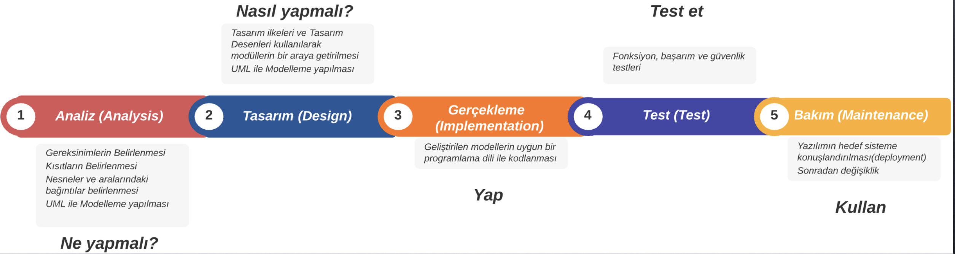
Yazılım Geliştirme Yaşam Döngüsü

Slide 8
Analiz
Bu aşamada şu soru sorulur:
“Biz tam olarak ne geliştiriyoruz?”
Cevaplanması gereken sorular:
Sistem ne yapmalı?
Kim kullanacak?
Hangi veriler girilecek?
Çıktı ne olacak?
Güvenlik gereksinimleri neler?
Ayrıca teknik kısıtlar belirlenir:
Hangi işletim sistemi?
Bellek ve işlem gücü sınırları?
Performans beklentisi?

Slide 9
Analiz
Geliştirilecek yazılımın gereksinimleri belirlenir.
Bu adım proje yöneticisi, iş analisti ve uygulama programı yöneticisinin sorumluluğundadır. Uç kullanıcılar, yöneticiler ve geliştirilecek yazılımla ilgili diğer paydaşlarla görüşülerek gereksinimler belirlenir
Aşağıdaki sorulara yanıtlar aranır
Sistem ne yapmalı? ne yapması bekleniyor?
sistemi kimler, ne yapmak için kullanacak?
giriş verileri neler?
çıkış verileri neler?
ne tür veriler ele alınacak/işlenecek (telefonNo, TC kimlikNo … Bu
verilere bakılarak veritabanı tasarımı için ihtiyaç duyulan iş kuralları
da oluşturulur )
takip edilmesi gereken standartlar, kurallar, yönetmelikler, güvenlik
gereksinimleri v.s. neler?

Slide 10
Analiz
Geliştirilecek sistemle ilgili kısıtların belirlenmesi ‘Uygulama Program yöneticisi’ nin sorumluluğundadır
Uygulama hangi işletim sisteminde çalışacak? işletim sistemi
kısıtları neler?
bellek kısıtları, işlem gücü kısıtları, ağ kısıtları vb.
operasyonel ya da mimariyle ilgili kısıtlar neler?
Kaynak kullanımı, hız, güvenlik gibi ihtiyaçlara uygun dillerin/
teknolojilerin/algoritmaların/kütüphanelerin seçilmesi….

Slide 11
Tasarım
Analizde belirlenen ihtiyaçların nasıl karşılanacağı tasarlanır.
Bu aşamada:
Sistem mimarisi belirlenir
Modüller tanımlanır
Modüllerin nasıl iletişim kuracağı planlanır
Kullanılacak dil ve teknolojiler seçilir
Modelleme için yaygın olarak Unified Modeling Language kullanılır.
Tasarımın amacı:
Kod yazmadan önce sistemi zihinsel olarak kurmak. Çünkü tasarım hatasını düzeltmek, kod hatasını düzeltmekten çok daha ucuzdur.

Slide 12
Tasarım
Kısıtlar ihlal edilmeden yazılım gereksinimlerinin nasıl karşılanacağı belirlenir.
Tasarım aşamasında oluşturulacak modeller için yaygın olarak UML (Unified Modeling Language) kullanılır.
Yazılıma bakış açıları farklı aktörler arasındaki haberleşmeyi sağlar
Kodlamayı kolaylaştırır. Tasarımdaki bileşenler yazılım modüllerine dönüştürülür.
Bu modüllerin nasıl etkileşeceği de bu adımda belirlenir.
Tasarım ekibi tarafından gereksinimler ve mimari kısıtlar göz önüne alınarak aşağıdakiler belirlenmelidir:
Kullanılacak diller ve programlama yöntemleri
Takip edilecek kodlama standartları (Kodlama sitili, isimlendirme kuralları, kullanılmaması gereken modüller vb.)
Kullanılacak modüller, kütüphaneler, veri yapıları, veritabanı yönetim sistemi …
Oluşturulan modeller gerçeklenmeden önce dikkatli olarak incelenmelidir. Böylece, olası hataların düzeltilme maliyeti düşürülmüş olur.

Slide 13
Gerçekleme
Artık tasarım kod haline getirilir.
Bu aşamada:
Kodlama standartlarına uyulmalı
Tasarım dokümanı takip edilmeli
Kod incelemesi yapılmalı
Güvenlik açıkları düşünülmeli
Kod yazmak kolaydır. Okunabilir ve sürdürülebilir kod yazmak zordur.

Slide 14
Gerçekleme
Önceki aşamalarda geliştirilen modeller kodlanarak yazılım uygulamasına dönüştürülür.
Yazılım geliştirme ekibi sorumluluğundaki bu adımda:
Kodlama standartlarına uyulmalı
Tasarım dökümanı takip edilmeli
kod incelemesi (code review) yapılarak kod kalitesi ve güvenlik artırılmalı.
Güvenlik gereksinimleri dikkate alınmalı (giriş filtreleme, çıkış kodlama vb.)

Slide 15
Test
Kod yazıldı diye iş bitmez.
Test aşamasında yazılımın:
Doğru çalışıp çalışmadığı
Performansının yeterli olup olmadığı
Güvenli olup olmadığı kontrol edilir.
Test türleri:
Birim Testi (Unit Test)
Tümleştirme Testi (Integration Test)
Sistem Testi
Kabul Testi
Amaç:
Yazılımı kullanıcıya gitmeden önce mümkün olduğunca hatasız hale getirmek.

Slide 16
Test
Geliştirilen uygulama; işlevsellik, başarım ve güvenlikle ilgili gereksinimler dikkate alınarak test edilir. Böylece uygulamanın beklendiği gibi çalışması sağlanır.
Bu aşamada birim testi (unit testing), tümleştirme testi (integration testing), sistem testi (system testing), kabul testi (acceptance testing) yapılır.
Güvenlik açısından sızma testleri yapılır.
Bu aşamadan sorumlu Test ekibi aşağıdakileri kontrol etmelidir: sistem kararsız çalışmamalı, testler kodların tamamını kapsamalı (code coverage %100), sistem tüm gereksinimleri karşılamalı

Slide 17
Bakım
Bakım – Yazılımın Gerçek Hayat Süreci
Yazılım yayınlandıktan sonra asıl süreç başlar.
Bakım nedenleri (Lientz and Swanson sınıflandırması):
Adaptive → Ortam değişti (örneğin işletim sistemi güncellendi)
Perfective → Kullanıcı yeni özellik istedi
Corrective → Hata bulundu
Preventive → İleride çıkabilecek sorunları önleme
Gerçek hayatta bakım süresi, geliştirme süresinden daha uzun olabilir.

Slide 18
Bakım
Sürüm Yöneticisi (Release Managers)
yazılımı kullanıma hazırlar
uygulamanın kurulum işlemi
gerekli bileşenlerin kurulumu
Güncellemeler yapılır.

Slide 19
Değişiklik nedenleri (Lientz and Swanson):
Adaptive – yazılımın çalıştığı ortamın değişmesinden kaynaklanan (DBMS, OS)
Perfective – yeni/değişen kullanıcı isteklerinden (system fonksiyonlarının iyileştirilmesi) kaynaklanan
Corrective – kullanıcılar tarafından tespit edilen hatalardan kaynaklanan
Preventive – gelecekte meydana gelebilecek sorunların önlenmesini sağlamak için
75% adaptive ve perfective, ~%21 hataların düzeltilmesi (corrective).

Slide 20
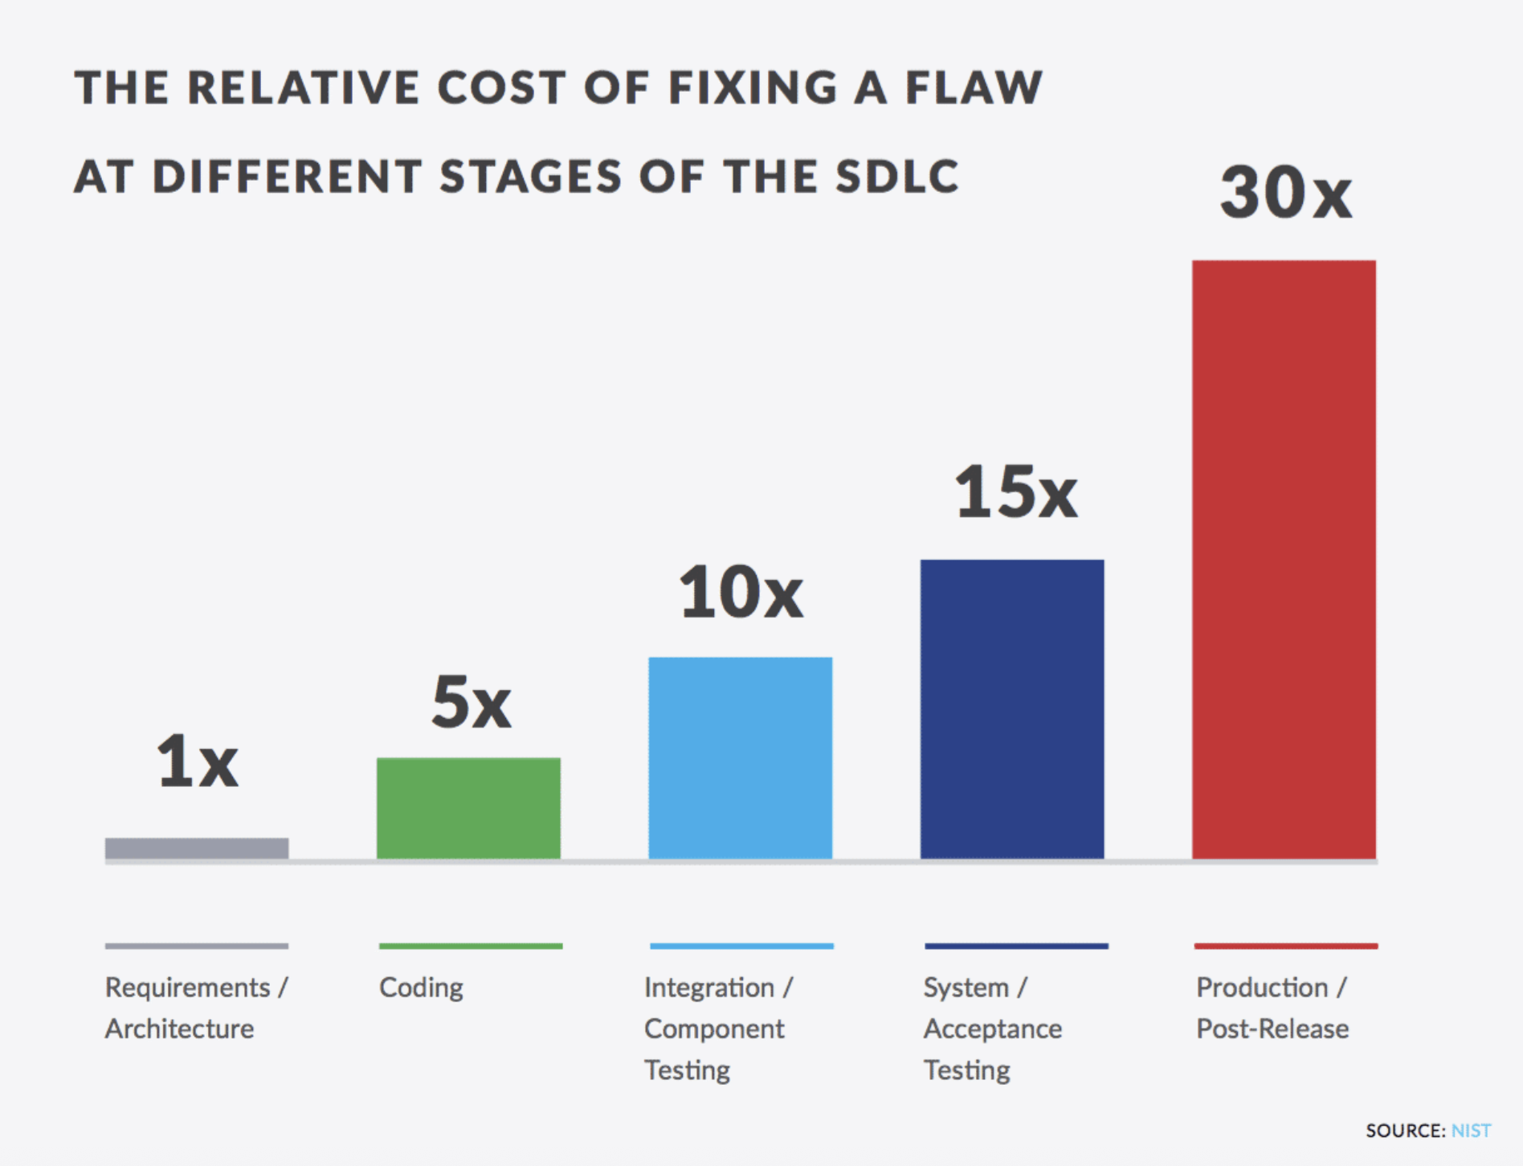

Slide 21
Gerçek dünya-Yazılım
Gerçek hayatta:
Öğrenci
Araba
Banka Hesabı
Sipariş
Kullanıcı gibi varlıklar vardır.
Yazılım dünyasında bu varlıkları nasıl temsil ederiz?

Slide 22
Analizden Sınıfa
Analiz aşamasında:
“Sistem kimleri içeriyor?”
“Hangi varlıklarla çalışıyoruz?”
“Bu varlıkların özellikleri neler?”
“Ne tür davranışları var?” diye düşünmüştük.
Aslında farkında olmadan:
Sınıfları
Özellikleri (fields)
Davranışları (methods) belirlemiş olduk.

Slide 23
Tasarımdan Koda
Tasarım aşamasında genellikle
Unified Modeling Language diyagramları kullanılır.
Bu diyagramlarda:
Sınıflar çizilir
İlişkiler gösterilir
Kalıtım belirtilir

Slide 24
Nesne ve Sınıf Yapısı
Sınıf bir taslak, nesne ise o taslaktan üretilmiş canlı bir örnektir.
Sınıf: Özelliklerin (fields) ve davranışların (methods) tanımlandığı şablon.
Nesne: Bellekte yer kaplayan, sınıftan türetilmiş somut varlık.
class Araba {
String marka;
void calistir() {
System.out.println("Araba çalıştı.");
}
}
public class Main {
public static void main(String[] args) {
Araba benimArabam = new Araba(); // Nesne oluşturma
benimArabam.marka = "Toyota";
benimArabam.calistir();
}
}
Notes:
OOP'nin kalbi bu ikilidir. Burada Araba sınıfı genel bir tanımı temsil ederken, benimArabam bellekte oluşan gerçek bir veridir. new anahtar kelimesine vurgu yapılmalıdır.

Slide 25
Kalıtım (Inheritance)
Bir sınıfın özelliklerini ve metodlarını başka bir sınıfa devretmesidir. Kod tekrarını önler.
class Hayvan {
void sesCikar() {
System.out.println("Hayvan ses çıkarıyor...");
}
}
class Kedi extends Hayvan {
@Override
void sesCikar() {
System.out.println("Miyav!");
}
}
Notes:
extends anahtar kelimesiyle Kedi, Hayvan sınıfının tüm yeteneklerini miras alır. @Override notasyonu, miras alınan metodun özelleştirildiğini belirtir.

Slide 26
Metod Aşırı Yükleme (Function Overloading)
Aynı isimli metodun, farklı parametre listeleriyle (sayı veya tip) birden fazla kez tanımlanmasıdır. Bu, Statik Polimorfizm örneğidir.
Derleyici, bir metodu çağırdığında hangi gövdeyi çalıştıracağını seçmek için "Metod İmzasına" (Method Signature) bakar. Java'da metod imzası şunlardan oluşur:
Metodun Adı
Parametrelerin Sayısı
Parametrelerin Tipi ve Sırası
Dönüş tipi, metod imzasının bir parçası değildir.
Düşün ki kodun içinde şöyle bir çağrı yapıyorsun: hesapla(5, 10);
Eğer senin sınıfinda şu iki metod aynı anda olabilseydi:
int hesapla(int a, int b) { ... }
double hesapla(int a, int b) { ... }
Derleyici, senin int bir sonuç mu beklediğini yoksa double mı beklediğini o satırdan anlayamazdı. Bu durum bir belirsizliğe (ambiguity) yol açar.
class Hesaplayici {
int topla(int a, int b) {
return a + b;
}
double topla(double a, double b) {
return a + b;
}
}
Notes:
Derleyici, hangi metodun çağrılacağına gönderilen argümanların tipine bakarak karar verir. Dönüş tipi (return type) tek başına overload için yeterli değildir.

Slide 27
public class OverloadTest {
// 1. Temel metod
public int islem(int a, int b) {
return a + b;
}
// GEÇERSİZ: Sadece dönüş tipi farklı. Derleme hatası verir!
/*
public double islem(int a, int b) {
return (double) a + b;
}
*/
// GEÇERLİ: Parametre tipi farklı (Overloading)
public double islem(double a, double b) {
return a + b;
}
// GEÇERLİ: Parametre sayısı farklı (Overloading)
public int islem(int a, int b, int c) {
return a + b + c;
}
}

Slide 28
Arayüzler (Interfaces)
Bir sınıfın "ne yapabileceğini" belirten ama "nasıl yapacağını" söylemeyen kontratlardır.
interface IOdenebilir {
void ode();
}
class KrediKarti implements IOdenebilir {
public void ode() {
System.out.println("Kredi kartı ile ödendi.");
}
}
Notes:
Java'da çoklu kalıtımın (multiple inheritance) kapısını açar. Interface'ler nesne üretemezler (instantiated olamazlar). Bir sınıf birden fazla interface'i implements edebilir, bu da esnek tasarımı beraberinde getirir.

Slide 29
Kapsülleme (Encapsulation)
Veriyi ve o veri üzerinde işlem yapan metodları bir araya getirip, veriyi dış dünyadan saklamaktır. "Bilgi Gizleme" (Information Hiding) ilkesidir.
Amaç: Verinin kontrolsüz değiştirilmesini engellemek.
class Kullanici {
private String sifre; // Dışarıdan erişilemez
public void setSifre(String yeniSifre) {
if(yeniSifre.length() >= 8) {
this.sifre = yeniSifre;
} else {
System.out.println("Şifre çok kısa!");
}
}
}
Notes:
Anahtar: private erişim belirleyicisi ve Getter/Setter metodları.
Burada sifre değişkenine doğrudan erişimi kapatarak, verinin belirli bir kural (validasyon) çerçevesinde güncellenmesini zorunlu kılıyoruz.

Slide 30
Çok Biçimlilik (Polymorphism)
Bir nesnenin, kendi türünden bir referans yerine üst sınıfın referansıyla temsil edilebilmesi ve çalışma anında (runtime) farklı davranışlar sergileyebilmesidir.
List<Sekil> sekiller = new ArrayList<>();
sekiller.add(new Daire());
sekiller.add(new Kare());
for (Sekil s : sekiller) {
s.ciz(); // Her nesne kendi 'ciz' metodunu çalıştırır.
}
class Sekil {
void ciz() {
System.out.println("Şekil çiziliyor");
}
}
class Daire extends Sekil {
void ciz() {
System.out.println("Daire çiziliyor");
}
}
class Kare extends Sekil {
void ciz() {
System.out.println("Kare çiziliyor");
}
}
Notes:
Döngü içinde s.ciz() dendiğinde, program o anki nesnenin Daire mi yoksa Kare mi olduğunu bilir. Bu, kodun esnekliğini inanılmaz derecede artırır.

Slide 31
Soyut Sınıflar (Abstract Classes)
Tamamlanmamış, tek başına nesne oluşturamayan sınıflardır. Diğer sınıflar için bir "alt yapı" sunarlar.
abstract class OdemeSistemi {
void fişKes() { // Ortak metod
System.out.println("Fiş oluşturuldu.");
}
abstract void odemeYap(); // Alt sınıfa zorunlu kılınan metod
}
Notes:
Abstract sınıf tamamen soyut olmak zorunda değildir. Abstract class, hem:
soyut (abstract) metotlar
normal (somut) metotlar ve değişkenler
içerebilen bir sınıftır.
Bir metodu abstract olarak tanımladığınızda, alt sınıfa şunu dersiniz: "Bu işi yapacağını taahhüt ediyorsun ama nasıl yapacağını sen belirlemelisin."
Alt sınıf bu metodu ezmek (implement etmek) zorundadır.
Abstract bir sınıfın içine gövdesi olan normal bir metot yazdığınızda, alt sınıfa şunu dersiniz: "Ben bu işin nasıl yapılacağını zaten biliyorum ve sana hazır bir kod veriyorum."
Alt sınıf bu metodu kullanmak zorunda değildir ama zaten ona sahiptir.
Farkı: Interface'lerden farkı, içinde hem gövdeli (kod içeren) metodlar hem de soyut metodlar barındırabilmesidir. OdemeSistemi geneldir, "nasıl ödeme yapılacağı" alt sınıfa (Nakit, Kart) bırakılmıştır ancak "fiş kesme" işlemi her ödemede ortaktır.

Slide 32
Statik (Static) Kavramı
Sınıfa ait olan, nesne oluşturmadan erişilebilen öğelerdir. Bellekte tek bir kopya olarak tutulur.
class Matematik {
static final double PI = 3.14;
static int topla(int a, int b) { return a + b; }
}
// Kullanım: Matematik.topla(5, 3); (new demeye gerek yok)

Slide 33
Statik (Static) Kavramı
public class DisSinif {
private static String disStatikMesaj = "Statik Veri";
private String disNesneMesaj = "Nesne Verisi";
// STATİK İÇ SINIF
public static class StatikIcSinif {
public void mesajVer() {
// Sadece dış sınıfın statik üyelerine erişebilir
System.out.println("Dıştan gelen: " + disStatikMesaj);
// HATA: disNesneMesaj'a erişemez çünkü o bir nesneye aittir!
}
}
}
Notes:
Java'da üst seviye (top-level) bir sınıfı static olarak tanımlayamazsınız; yani doğrudan public static class BenimSinifim şeklinde bir ana sınıf oluşturulamaz. Ancak, "İç İçe Geçmiş Sınıflar" (Nested Classes) söz konusu olduğunda static anahtar kelimesini kullanabilirsiniz.

Slide 34
"Static Class" Gibi Davranan Sınıflar
public final class MatematikAraclari {
private MatematikAraclari() {} // Kimse 'new' diyemez
public static double topla(double a, double b) {
return a + b;
}
}
Notes:
Eğer amacınız tüm metotları ve değişkenleri static olan, hiç nesnesi oluşturulmayan bir sınıf yapmaksa (örneğin Math sınıfı gibi), bunu şu şekilde tasarlarsınız:
Sınıfı final yaparsınız (kalıtımı engellemek için).
Kurucu fonksiyonu (Constructor) private yaparsınız (nesne oluşturulmasını engellemek için).
Tüm metotları static tanımlarsınız.

Slide 35
Statik (Static) Kavramı
1. Ana Kural: Sınıfın "Dış Kapısı" Statik Olamaz
Java'da bir dosyayı açtığında en dışta yazdığın ana sınıf (dosya ismiyle aynı olan sınıf) asla static olamaz.
2. İstisna: Sınıfın "İçindeki Oda" Statik Olabilir.
Notes:
Bir sınıfın içine yardımcı bir sınıf daha yazarsan (buna İç Sınıf/Nested Class denir), işte onu static yapabilirsin.
Bunu bir hastane örneğiyle düşün:
Hastane (Ana Sınıf): Statik olamaz.
RöntgenCihazi (İç Sınıf): Statik olabilir.
Eğer röntgen cihazı static ise: Hastaneden bağımsız çalışabilir (hastaneye bir hasta kaydı açmadan cihazı fişe takıp test edebilirsin).
Eğer static değilse: Çalışması için mutlaka o hastaneye ait bir "hasta nesnesi" olması gerekir.

Slide 36
Metod Ezme (Method Overriding)
Üst sınıftan (Parent) miras alınan bir metodun, alt sınıf (Child) tarafından kendi ihtiyaçlarına göre yeniden yazılmasıdır. Bu, Dinamik (Runtime) Polimorfizm'in temelidir.
Amaç: Alt sınıfın, üst sınıftaki bir davranışı daha spesifik hale getirmesini sağlamak.
class Calisan {
void maasHesapla() {
System.out.println("Standart çalışan maaşı hesaplandı.");
}
}
class Yonetici extends Calisan {
@Override
void maasHesapla() {
// Üst sınıftaki davranışı tamamen değiştiriyoruz
System.out.println("Yönetici maaşı + Bonuslar hesaplandı.");
}
}
Notes:
Anahtar: @Override notasyonu (Annotation). Zorunlu değildir ama hataları önlemek için şiddetle tavsiye edilir. Burada Yonetici sınıfı, Calisan sınıfındaki maasHesapla metodunu "ezerek" kendi versiyonunu sunar. Eğer nesneyi Calisan c = new Yonetici(); şeklinde tanımlarsan, çalışma anında (runtime) yöneticinin metodu çalışır.

Slide 37
Override Kuralları (Kritik Notlar)
Static ve Final Metodlar: static ve final olarak işaretlenmiş metodlar ezilemez (cannot be overridden).
Çünkü static sınıfa aittir, final ise değişmezliği garanti eder.
Erişim Belirleyiciler: Alt sınıf, metodu ezerken erişim seviyesini daraltamaz.
(Örneğin üst sınıfta public olan bir metod, alt sınıfta private yapılamaz).
super Anahtar Kelimesi: Eğer alt sınıf, üst sınıftaki metodun davranışını tamamen silmek yerine
üzerine ekleme yapmak istiyorsa super.maasHesapla(); diyerek orijinal metodu da çağırabilir.

Slide 38
‘super’ anahtar kelimesi
class BankaHesabi {
protected String sahip;
// Üst sınıf kurucusu
public BankaHesabi(String isim) {
this.sahip = isim;
System.out.println("BankaHesabi kurucusu çalıştı.");
}
}
class VadesizHesap extends BankaHesabi {
private double limit;
public VadesizHesap(String isim, double limit) {
// Üst sınıfın kurucusuna 'isim' bilgisini gönderiyoruz
super(isim);
this.limit = limit;
System.out.println("VadesizHesap kurucusu çalıştı.");
}
}
1. Üst Sınıfın Kurucu Fonksiyonunu (Constructor) Çağırmak
Notes:
Bir alt sınıf nesnesi oluşturulduğunda, önce üst sınıfın nesnesi inşa edilmelidir. Eğer üst sınıfın parametreli bir kurucusu varsa, alt sınıf super() kullanarak bu parametreleri yukarıya göndermek zorundadır.
Kural: super() ifadesi, alt sınıf kurucusunun içinde her zaman ilk satırda olmalıdır.

Slide 39
‘super’ anahtar kelimesi
2. Üst Sınıfın Metotlarını Çağırmak (Method Overriding Durumunda)
class BankaHesabi {
public void bilgiVer() {
System.out.println("Bu bir banka hesabıdır.");
}
}
class VadeliHesap extends BankaHesabi {
@Override
public void bilgiVer() {
super.bilgiVer(); // Önce üst sınıftaki orijinal mesajı yazdırır
System.out.println("Bu hesap vadeli bir hesaptır."); // Sonra kendi mesajını ekler
}
}
Notes:
Eğer alt sınıf, üst sınıftan gelen bir metodu ezmişse (@Override), ama hala üst sınıftaki o metodun orijinal haline ihtiyaç duyuyorsa super.metotAdi() kullanılır.

Slide 40
‘super’ anahtar kelimesi
3. Üst Sınıfın Üye Değişkenlerine Erişmek
class Parent {
int sayi = 10;
}
class Child extends Parent {
int sayi = 20;
public void goster() {
System.out.println("Benim sayım: " + this.sayi); // 20
System.out.println("Babamın sayısı: " + super.sayi); // 10
}
}

Slide 41
Tip Dönüşümleri (Type Casting)
İlkel Tip Dönüşümleri (Primitive Casting): Sayısal veri tiplerinin birbirine dönüştürülmesidir.
Genişleten Dönüşüm (Widening - Otomatik): Küçük bir veri tipinin daha büyük bir tipe atanmasıdır. Veri kaybı riski olmadığı için Java bunu otomatik yapar.
  int -> double (Kaybedecek bir şey yok).
Daraltan Dönüşüm (Narrowing - Manuel): Büyük bir veri tipinin daha küçük bir tipe zorla atanmasıdır. Veri kaybı riski vardır, bu yüzden geliştirici sorumluluk almalıdır.
  double -> int (Ondalık kısım uçar).
double fiyat = 99.99;
int tamFiyat = (int) fiyat; // Sonuç: 99 (Veri kaybı var!)

Slide 42
Referans (Nesne) Tip Dönüşümleri
A. Upcasting (Yukarı Doğru Dönüşüm)
Alt sınıf referansının, üst sınıf referansına atanmasıdır.
Otomatik gerçekleşir.
"Her kedi bir hayvandır" mantığına dayanır.
Güvenlidir, çünkü alt sınıf üst sınıfın tüm özelliklerine zaten sahiptir.
class Hayvan { }
class Kopek extends Hayvan {
void havla() { System.out.println("Hav!"); }
}
Hayvan h = new Kopek(); // Upcasting (Otomatik)
Upcasting yapıldığında, nesne hala bir Kopek nesnesidir ancak biz ona Hayvan gözlüğüyle baktığımız için havla() metoduna erişemeyiz. Sadece Hayvan sınıfında tanımlı olan metodları görebiliriz.
Notes:
Bu dönüşümün yapılabilmesi için sınıflar arasında mutlaka bir Kalıtım (Inheritance) veya Interface ilişkisi olmalıdır.

Slide 43
Referans (Nesne) Tip Dönüşümleri
B. Downcasting (Aşağı Doğru Dönüşüm)
Üst sınıf referansının, alt sınıf referansına geri döndürülmesidir.
Manuel (Açıkça) yapılmalıdır.
Riskli bir işlemdir. Eğer referansın içindeki gerçek nesne hedef tipte değilse, Java çalışma anında ClassCastException hatası fırlatır.
Hayvan h = new Kopek(); // Önce upcasting yapılmıştı
Kopek k = (Kopek) h; // Downcasting (Manuel)
k.havla(); // Artık havla() metoduna erişebiliriz.

Slide 44
Tehlikeyi Önlemek: instanceof Operatörü
Tasarım yaparken, bir nesneyi downcast etmeden önce o nesnenin gerçekten o tipte olup olmadığını kontrol etmek gerekir. Bu, güvenli kod yazmanın altın kuralıdır.
public void sesCikar(Hayvan h) {
if (h instanceof Kopek) {
Kopek k = (Kopek) h;
k.havla();
} else {
System.out.println("Bu hayvan bir köpek değil!");
}
}

